Slide 1
Geschlechtsaspekte bei Substanzgebrauchsstörungen

Slide 2
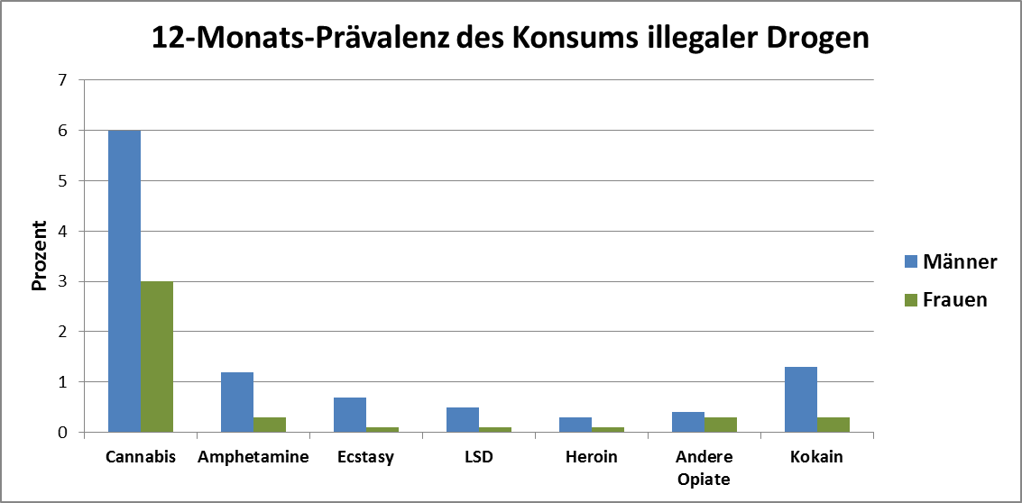
Krankheitsbild: Substanzgebrauchsstörungen
Grafik 1. 12-Monats-Prävalenz des Konsums von illegalen Substanzen. Unterteilt nach Männern und Frauen. [Quelle: GenderMed-Wiki, nach Pabst et al. (2013)]

Slide 3
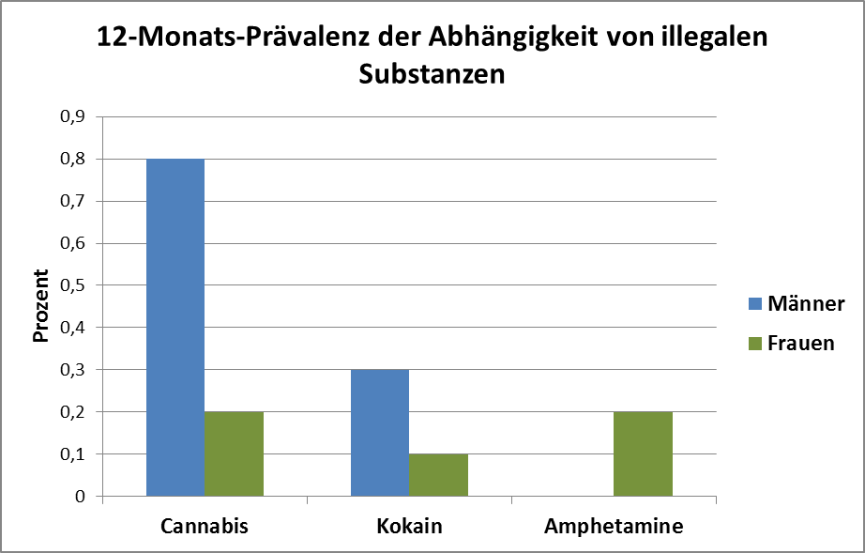
Krankheitsbild: Substanzgebrauchsstörungen
Grafik 2. 12-Monats-Prävalenz der Abhängigkeit von Cannabis, Kokain und Amphetamin (nach DSM-IV), unterteilt nach Männern und Frauen.
[Quelle: GenderMed-Wiki, nach Pabst et al. (2013)]

Slide 4
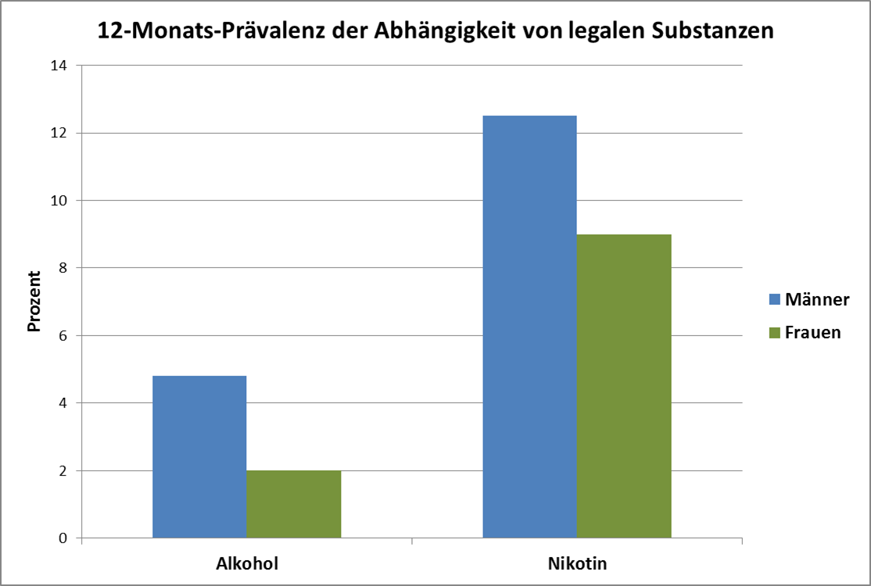
Krankheitsbild: Substanzgebrauchsstörungen
Grafik 3. 12-Monats-Prävalenz der Abhängigkeit von Alkohol und Nikotin (nach DSM-IV), unterteilt nach Männern und Frauen.
[Quelle: GenderMed-Wiki, nach Pabst et al. (2013)]

Slide 5
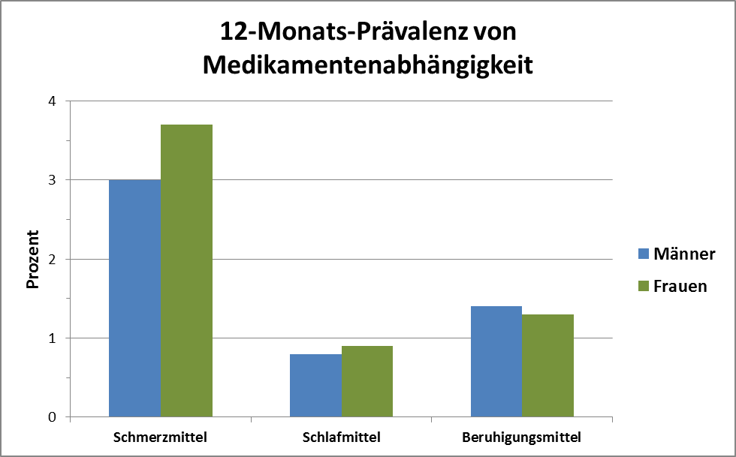
Krankheitsbild: Substanzgebrauchsstörungen
Grafik 4. 12-Monats-Prävalenz der Medikamentenabhängigkeit. Störungen (DSM-IV),unterteilt nach Männern und Frauen.
[Quelle: GenderMed-Wiki, nach Pabst et al. (2013)]

Slide 6
Literatur
Pabst, A., Kraus, L., De Matos, E. G., & Piontek, D. (2013). Substanzkonsum und substanzbezogene Störungen in Deutschland im Jahr 2012. Sucht, 59(6), 321–331.

